Slide 1
JOVE, PARTICIPA A SANTA EULÀLIA! una experiència de participació democràtica a Santa Eulàlia de Ronçana (2005-2011)
Calella, 11 de març de 2.011

Slide 2
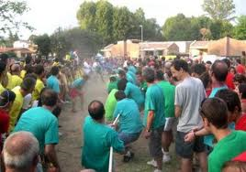
SANTA EULÀLIA DE RONÇANA
Santa Eulàlia de Ronçana : 6.500 habitants, Vall del Tenes, al Vallès Oriental.
El municipi és molt dispers urbanísticament.
Santa Eulàlia té uns 1.200 joves de 15 a 29 anys.
Existeix un Punt d’ informació Juvenil.
IES de la Vall del Tenes, Centre Cívic la Fàbrica, Local per Joves, Esplai de San Simple, Casal Popular l’Arrencada
El procés de participació podríem dir que és la columna vertebral del servei de Joventut.
Aquest any és la sisena edició del procés de pressupostos participatius.

Slide 3
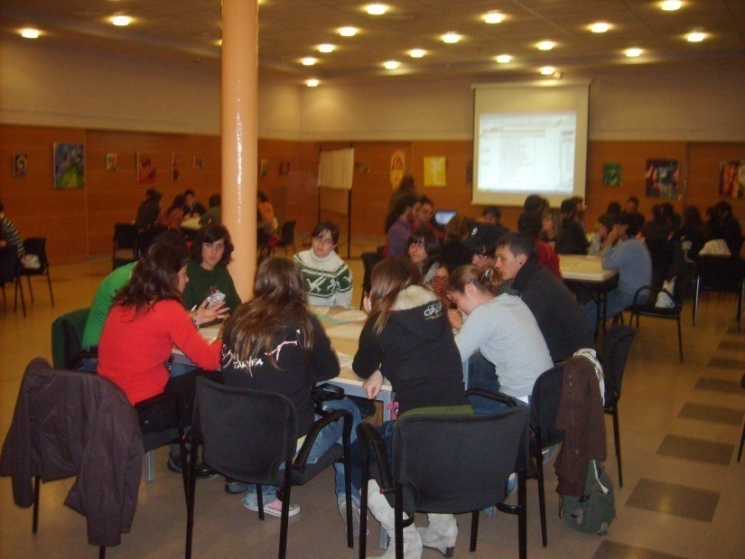
DE QUE VA EL PROCÈS?
És un exercici de democràcia directe, els joves de Santa Eulàlia de 14 a 30 anys decideixen com és gasten els 15.000 € de la partida d’ activitats del servei de Joventut.
L’ objectiu és fer un debat educatiu i aproximatiu del pressupost, fent pedagogia sobre la participació activa, i prendre consciència tant dels límits com dels recursos públics existents.
COM ÉS JUSTIFICA?
La participació juvenil com a element clau de les polítiques de joventut
com a mecanisme de decisió i corresponsabilitat, i que alhora enforteix i educa el teixit associatiu en pràctiques més democràtiques
com un instrument que vol anar més enllà de la lògica d’un òrgan consultiu.
COM HO FEM? Coses Bàsiques..
Lideratge polític
Grup Motor
Transparència dels resultats, comunicació i dinamització.
Adaptabilitat de la metodologia

Slide 4
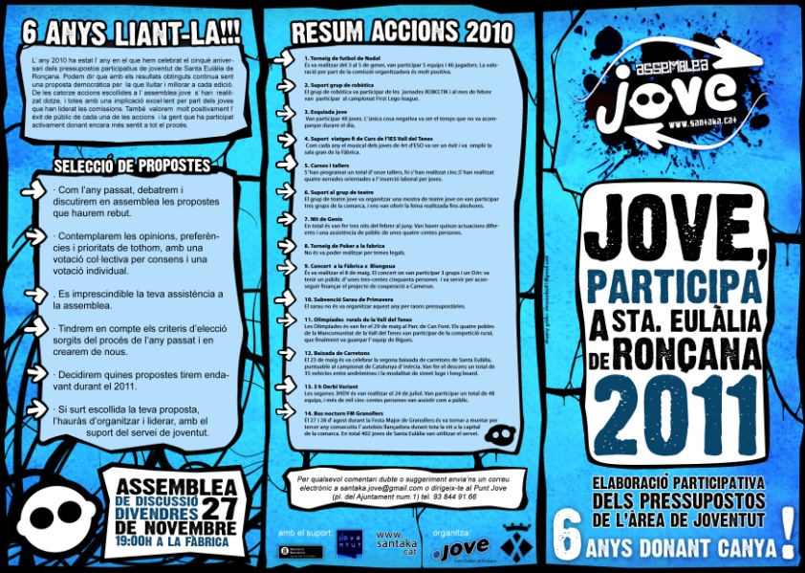
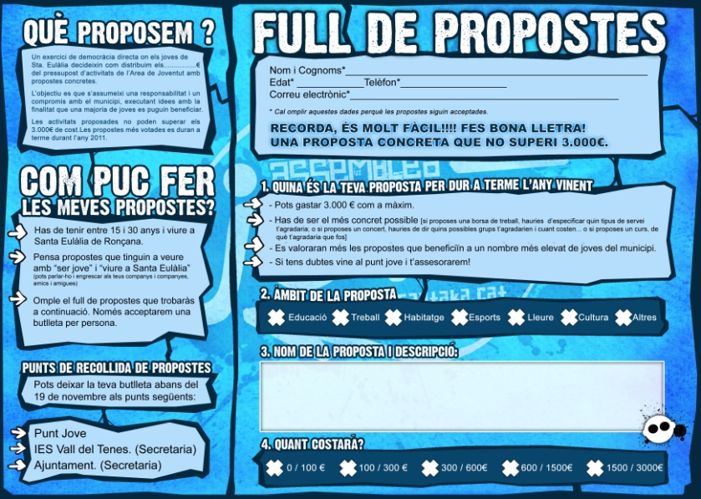
COM I QUAN DECIDEIXEN?
FASE 1.
Avaluació procés anterior i modificacions
Disseny i distribució butlleta
Campanya comunicativa
FASE 2.
Recollida butlletes i codificació
Assemblea de decisió
Creació de les comissions
FASE 3.
Calendarització anual
Execució de les accions
Avaluació accions

Slide 7
REPTES, CONCLUSIONS,CRÍTIQUES…
S’ha d’aconseguir un grup motor que representi el màxim possible la pluralitat del municipi.
És necessari adaptar-se a les diferents necessitats de la pluralitat dels joves.
S’ha d’aprofundir en la dimensió educativa dels processos de participació.
És complicat concretar les propostes i afinar el pressupost en un principi.
La implicació de l’ institut és fonamental .
El procés és centra en polítiques juvenils afirmatives
Imprescindible la presentació dels resultats a l’equip de govern i transversalitat entre àrees.
Normalment es realitzen un 90 % de les accions escollides= Els joves valoren molt bé el mètode
Existeixen accions sense un lideratge clar, i tot el pes recau en els professionals de joventut .
No hi ha un sentiment d’ assemblea fort, funciona per l’ afinitat dels joves.
El servei de Joventut té molt poc marge de maniobra quan sorgeixen imprevistos
És necessari un debat continu amb els joves sobre la metodologia del procés, així com una dinamització constant.

Slide 8
MOLTES GRÀCIES !!!!

